Slide 1
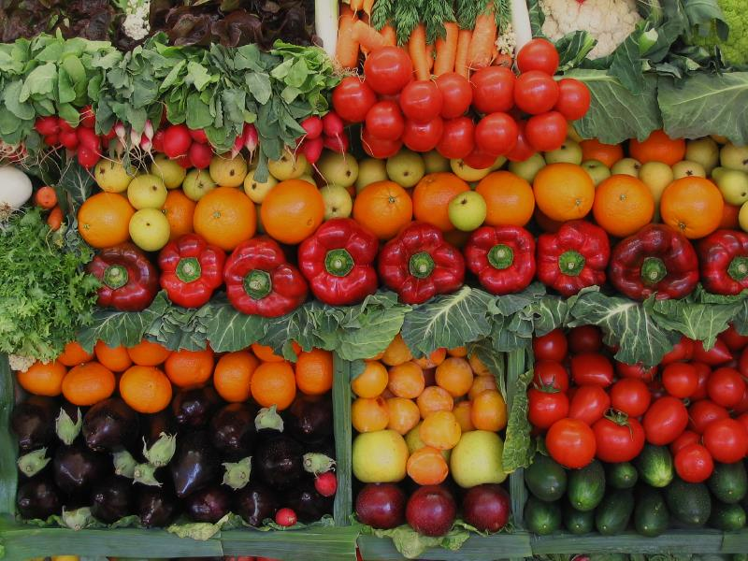
Определение концентрации нитратов в овощах и фруктах, поставляемых в город Новый Уренгой
Автор : Куркан Анна 8 в класс
Руководитель: Калачева Татьяна Николаевна
«МБОУ Гимназия»
2019г.

Slide 2
Гипотеза: содержание нитратов в овощах и фруктах, выращенных на территории нашей страны ниже, чем в импортных.
Цель исследования: определение содержания нитратов в овощах и фруктах, которые поступают в торговые сети города Новый Уренгой.
Задачи исследования:
1. Изучение литературы о роли нитратов в питании растения и влияние избытка нитратов на здоровье человека.
2. Определение содержания нитратов в овощах и фруктах отечественного и импортного производства.
3. Анкетирование населения – анализ результатов и их оформление.
Методы исследования: эксперимент, анализ, анкетирование

Slide 3
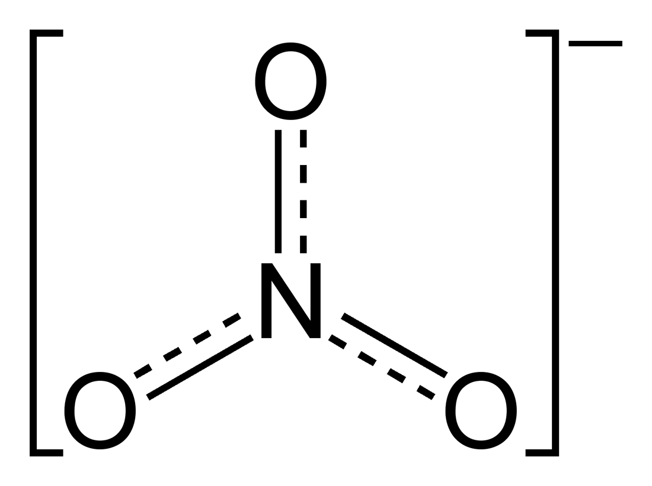
Что такое нитраты?
Нитраты, соли азотной кислоты - это удобрения, протравы при крашении, компоненты взрывчатых веществ, а также важнейшие компоненты питания растений, поскольку входящий в них азот – главный строительный материал клетки. Но при неправильном использовании нитратов в качестве удобрений они накапливаются в сельскохозяйственных продуктах в чрезмерных количествах, что может привести к отравлению людей и животных

Slide 4
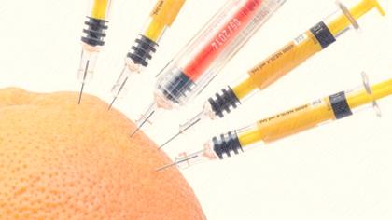
Азот – составная часть жизненно важных для растений соединений, например белков. Ныне сельскохозяйственные культуры чуть ли не полностью получают минеральный азот из химических удобрений, так как других органических удобрений уже не хватает для обедненных азотом почв. Излишек азотных удобрений ведет к снижению качества растительной продукции, ухудшению ее вкусовых свойств, снижению выносливости растений к болезням и вредителям, что, в свою очередь, вынуждает земледельца увеличивать применение ядохимикатов.
Растения способны накапливать в себе практически все вредные вещества. Вот почему особенно опасна сельскохозяйственная продукция, выращиваемая вблизи промышленных предприятий и крупных автодорог.

Slide 5
Влияние нитратов на организм человека

Slide 6
Влияние нитратов на организм человека само по себе малотоксичное и умеренное, не приводит к каким-либо последствиям. Они не накапливаются в организме и легко выводятся из него. Ситуация меняется, когда поступление нитратов ежедневное и накопление в организме человека приводит к образованию нитритов. Нитриты всасываются в кровь, взаимодействуют с гемоглобином, преобразуя его в метгемоглобин, который неспособен переносить кислород к тканям. Это и приводит к кислородному голоданию органов и тканей человеческого организма

Slide 7
Поступление нитратов в организм человека происходит следующими способами и приблизительно в следующих соотношениях:

Slide 8
Допустимая норма нитратов для человека

Slide 9
Для взрослого человека предельно допустимая норма нитратов 5 мг на 1 кг массы тела человека, т.е. 0,25 г на человека весом 60 кг.
Для ребёнка допустимая норма не более 50 мг.
Сравнительно легко человек переносит дневную дозу нитратов в 15-200мг;
500мг – это предельно допустимая доза (600 мг- уже токсичная доза для взрослого человека). Для отравления грудного малыша достаточно и 10 мг нитратов.

Slide 10
Экспериментальная часть

Slide 11
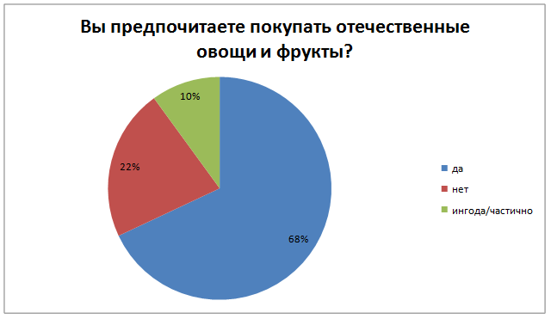
Прежде чем приступить к определению содержания нитратов, я провела социологический опрос среди жителей города Новый Уренгой. В данном опросе приняли участие 25 респондентов в возрасте от 24 лет до 53 лет. Вопросы к респондентам и их ответы приведены в диаграммах:
Иногда/частично

Slide 12
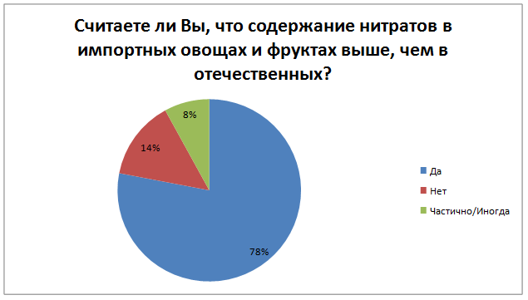

Slide 13
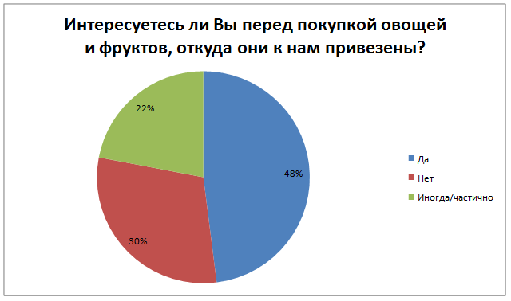

Slide 14
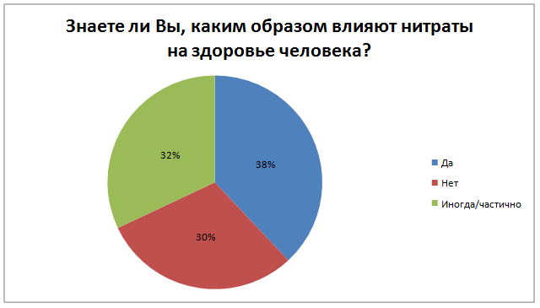

Slide 15
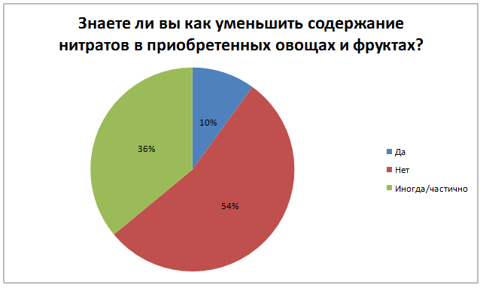

Slide 16
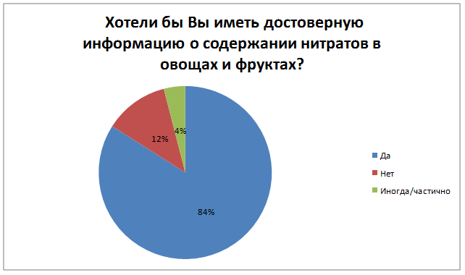

Slide 17
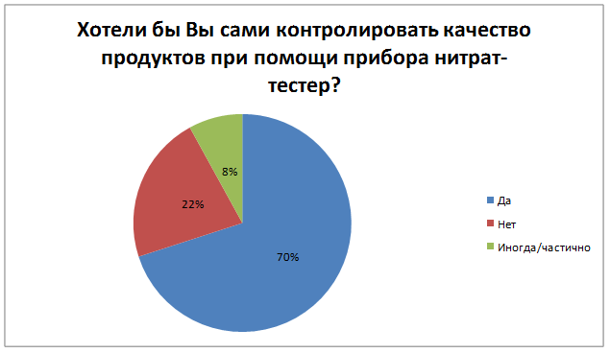

Slide 18
Результаты исследования содержания нитратов в овощах и фруктах

Slide 19
Объекты исследования: торговые предприятия по продаже овощей и фруктов на территории города Новый Уренгой.
Предмет исследования: овощи и фрукты.
У каждого плода существует своя норма - предельная допустимая концентрация (ПДК) нитратов. Если продукт превышает ее, то он становится нежелательным или опасным к употреблению. Количественные нормы ПДК измеряемых овощей и фруктов приведены в таблице:
Продукт | Норма ПДК
Груша | 60
Яблоко | 60
Мандарин | 60
Капуста поздняя | 500
Картофель | 250
Огурец тепличный | 400
Морковь поздняя | 250
Помидор (тепличный) | 300
Свекла | 1400

Slide 20
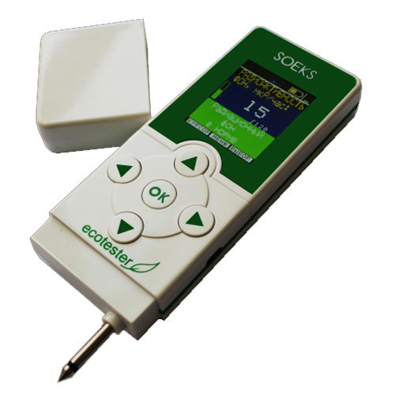
С помощью нитрат-тестера я измерила содержание нитратов в овощах и фруктах:
Дисплей
Кнопки управления
Сенсор, чувствительный к содержанию нитратов

Slide 21
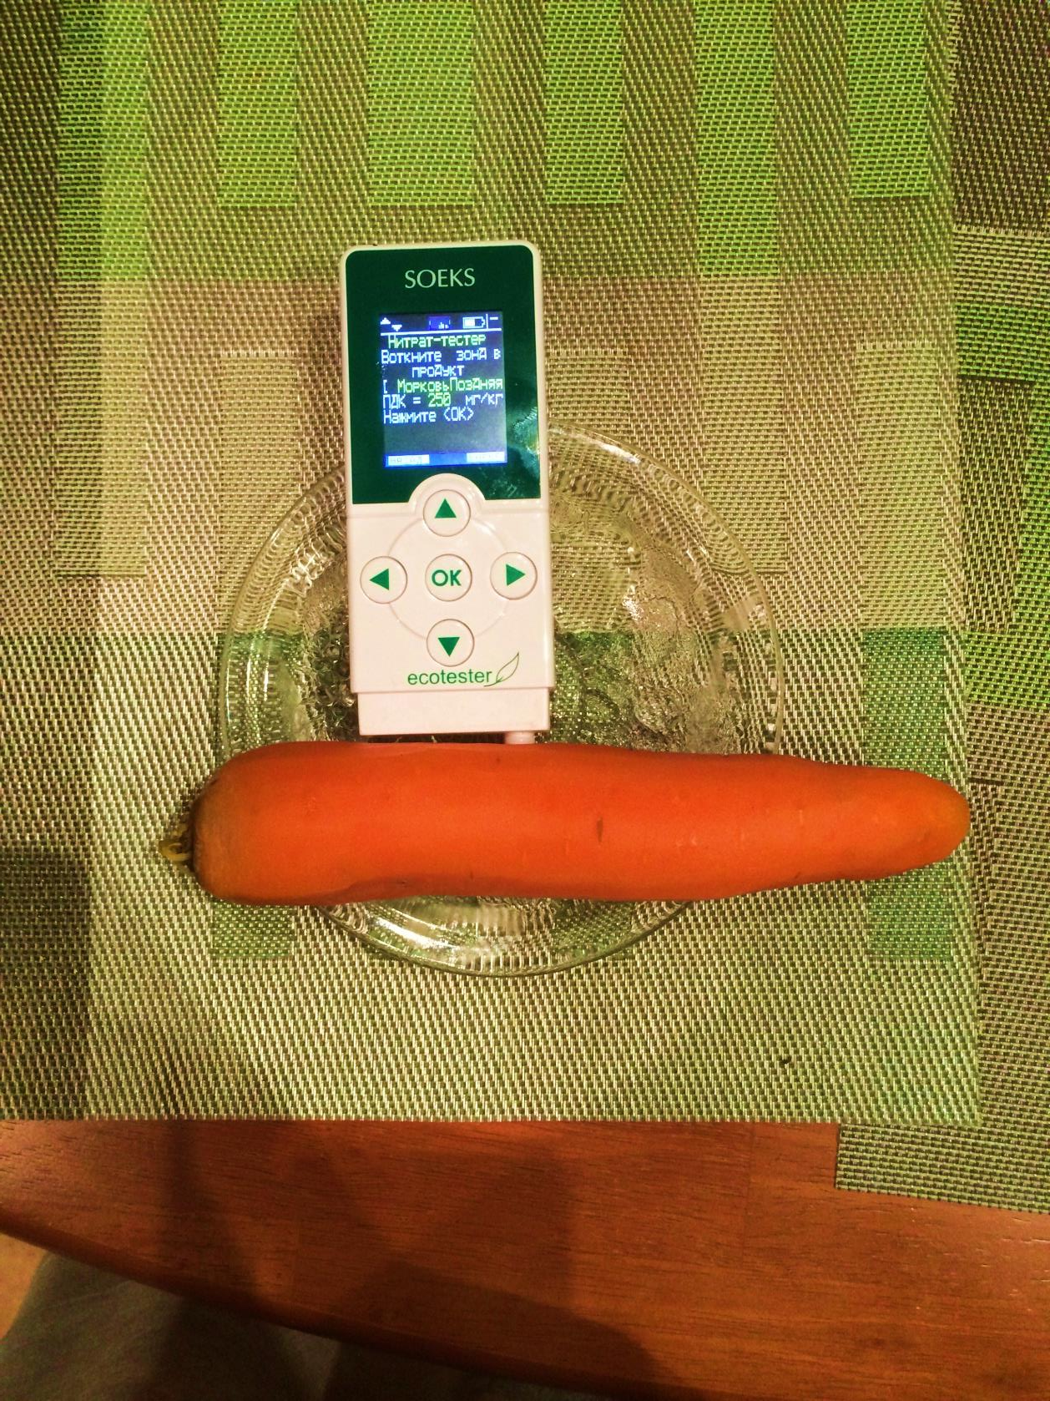
Измерение моркови на нитрат-тестере

Slide 22
Способы уменьшения количества нитратов:
Отмачивание
Отваривание

Slide 23
Продукт | Страны-поставщики в город Новый Уренгой | Концентрация нитратов, мг/кг
 |  | В свежих продуктах |  | После замачивания
 |  | В середине | В кожуре | 1 час | 24 часа
Яблоко | США | 70 | 75 | 49 | 36
 | Франция | 38 | 44 | 36 | 24
 | Испания | 39 | 42 | 38 | 25
 | Россия | 39 | 41 | 37 | 25
 | Молдова | 78 | 79 | 69 | 55
Груша | Голландия | 91 | 96 | 87 | 69
 | Испания | 75 | 78 | 73 | 58
Мандарины | Марокко | 28 | 31 | 25 | 19
 | Испания | 177 | 69 | 159 | 108

Slide 24
Продукт | Страны-поставщики в город новый Уренгой | Концентрация нитратов мг/кг |  |  |  | После отваривания
 |  | В свежих продуктах |  | После замачивания
 |  | В середине | В кожуре | 1 час | 1 сутки
Помидор | Турция | 160 | 98 | 153 | 96 | 48
 | Россия, Краснодар | 280 | 239 | 273 | 197 | 196
 | Испания | 261 | 285 | 254 | 201 | 169
Картофель | Израиль | 243 | 253 | 240 | 210 | 157
 | Россия, Тюмень | 226 | 230 | 223 | 198 | 152
Огурец тепличный | Россия, Казань | 200 | 203 | 196 | 156 | 150
 | Беларусь | 235 | 232 | 225 | 188 | 164
Капуста | Беларусь | 530 | 485 | 392 | 363 | 291
 | Россия, Тюмень | 460 | 417 | 368 | 329 | 234
Морковь | Израиль | 348 | 335 | 330 | 287 | 243
 | Россия, Магнитогорск | 232 | 235 | 216 | 177 | 150
Свекла | Россия, Тюмень | 236 | 234 | 229 | 175 | 188
 | Россия, Магнитогорск | 950 | 880 | 936 | 789 | 570

Slide 25
Заключение:
Анализ результатов исследования позволяет сделать следующие выводы:
1. Население нашего города проявляет интерес к проблеме содержания нитратов в продуктах питания, о чем свидетельствуют данные анкет.
2. Выявлен низкий уровень мотивации использования качественных продуктов питания для сохранения здоровья.
3. Наибольшее количество нитратов, содержится в импортных овощах и фруктах.

Slide 26
Предложения:
1. Требовать от торгующих организаций достоверной информации о содержании нитратов в свежих овощах, фруктах.
2. Ограничивать использование овощей и фруктов в питании из-за опасности нитратного отравления не следует, это лишит нас так необходимых нам витаминов. Тем более, что благодаря тревоге общественности сейчас устанавливается строгий контроль в местах продажи овощей и фруктов и на торговых базах.
3. Если употреблять эти продукты в большом количестве, то нужно помнить о безопасных нормах, приведенных выше, рассчитывайте количество продуктов для приготовления пищи, а сделать это можно с помощью прибора.
4. Для снижения содержания нитратов в овощах и фруктах рекомендуем:
- тщательно промывать овощи и фрукты (на 10%);
- очищать кожуру (на 15-20%);
- варить овощи (на 50%);
- вымачивать зелень перед употреблением в холодной воде 1-1,5 ч (20-30%).
Уменьшается содержание нитратов при квашении, солении, мариновании.

Slide 27
